Slide 1
DOM
Ba Nguyễn

Slide 2
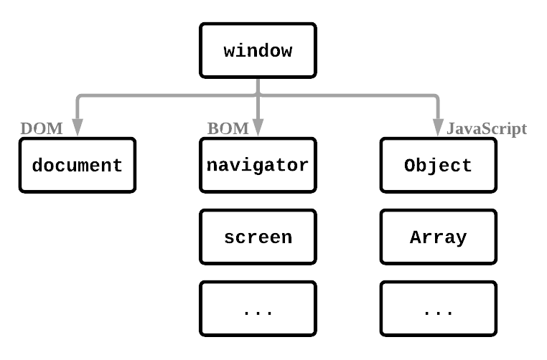
Introduction
JavaScript có thể chạy trên nhiều nền tảng / môi trường khác nhau (trình duyệt, máy chủ, …). Mỗi môi trường cung cấp các chức năng riêng cho nó và ngôn ngữ JavaScript.
Trong môi trường trình duyệt bao gồm:

Slide 3
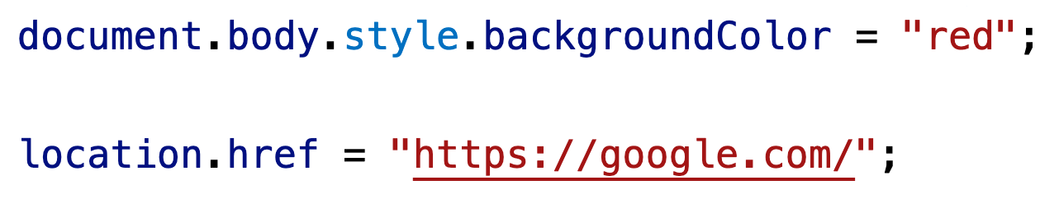
Concepts
window là đối tượng toàn cục - globalThis hay đối tượng gốc, đại diện cho cửa sổ trình duyệt
DOM (Document Object Model) là đối tượng đại diện cho toàn bộ nội dung trên trang, các thao tác thay đổi, thêm xóa các nội dung trên trang với JavaScript được thực hiện thông qua DOM
BOM (Browser Object Model) đại diện cho các đối tượng khác được cung cấp bởi trình duyệt, các đối tượng BOM cung cấp các phương thức quản lý/điều khiển trình duyệt
💡 Lưu ý đặt thẻ <script></script> ở cuối hoặc thêm thuộc tính defer

Slide 4
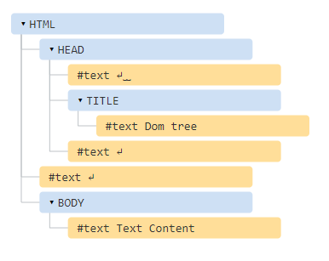
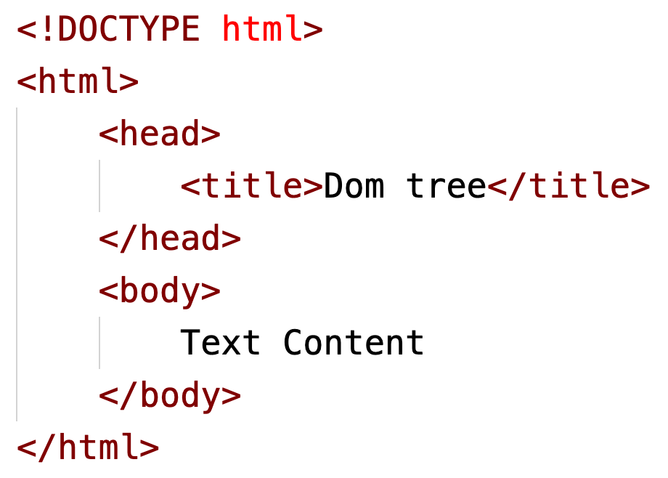
DOM
Trong DOM, mọi thứ trong HTML đều là một object (hay một node), kể cả các thẻ rỗng, thẻ lồng nhau, comments, hay nội dung text bên trong các thẻ cũng là một object riêng biệt và đều có thể truy cập và chỉnh sửa thông qua DOM

Slide 5
DOM Concepts
Node: Mọi thứ trong HTML đều trở thành một node trong DOM, bất kể là phần tử HTML, hay text bên trong, dấu xuống dòng (dấu cách) giữa các phần tử, comment, …
Child nodes: Chỉ bao gồm các node là con trực tiếp
Element chỉ bao gồm các node là phần tử HTML
Document, node và element cung cấp các thuộc tính và phương thức đặc biệt để thao tác với nội dung trên trang, và tự động cập nhật khi một node được thêm, xóa khỏi trang
Các thuộc tính và phương thức của document: api/document
Các thuộc tính và phương thức của node: api/node
Các thuộc tính và phương thức của element: api/element
Một số element đặc biệt như form, input, table cung cấp một số thuộc tính và phương thức dành riêng phù hợp, tham khảo thêm: web/api

Slide 6
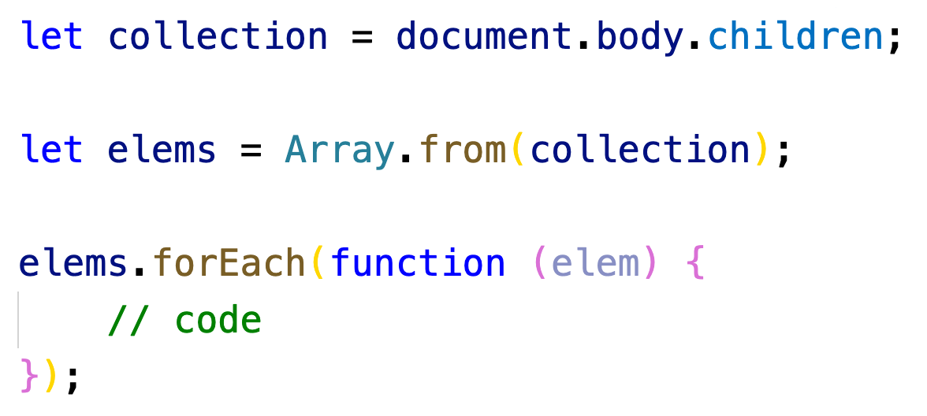
Collection vs List
Các thuộc tính và phương thức trả về kết quả là một hợp các phần tử được đặt trong một HTML Collection hoặc một Node List.
Các cấu trúc này không phải một mảng và không cung cấp các phương thức của mảng. Để chuyển đổi và dùng được các phương thức của mảng, sử dụng Array.from(collection/list)

Slide 7
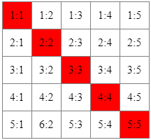
Exercise
Tạo một bảng, sử dụng JS để thay đổi màu cho các ô theo đường chéo trong bảng (sử dụng td.style.backgroundColor = “red” để đổi màu nền)
💡 Tham khảo các thuộc tính dành riêng cho table: table, row

Slide 8
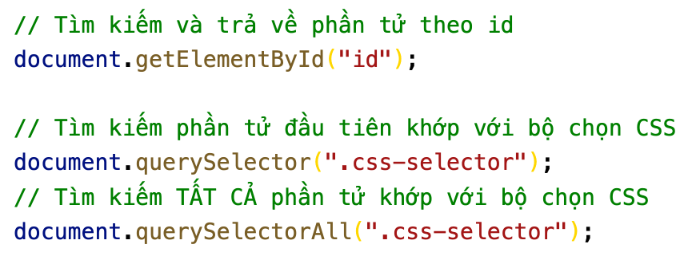
Searching
Để tìm kiếm / lựa chọn một phần tử bất kỳ trên trang, DOM cung cấp các phương thức:
💡 getElementBy* tự cập nhật theo DOM (live collection) còn querySelector* thì không (static collection)

Slide 9
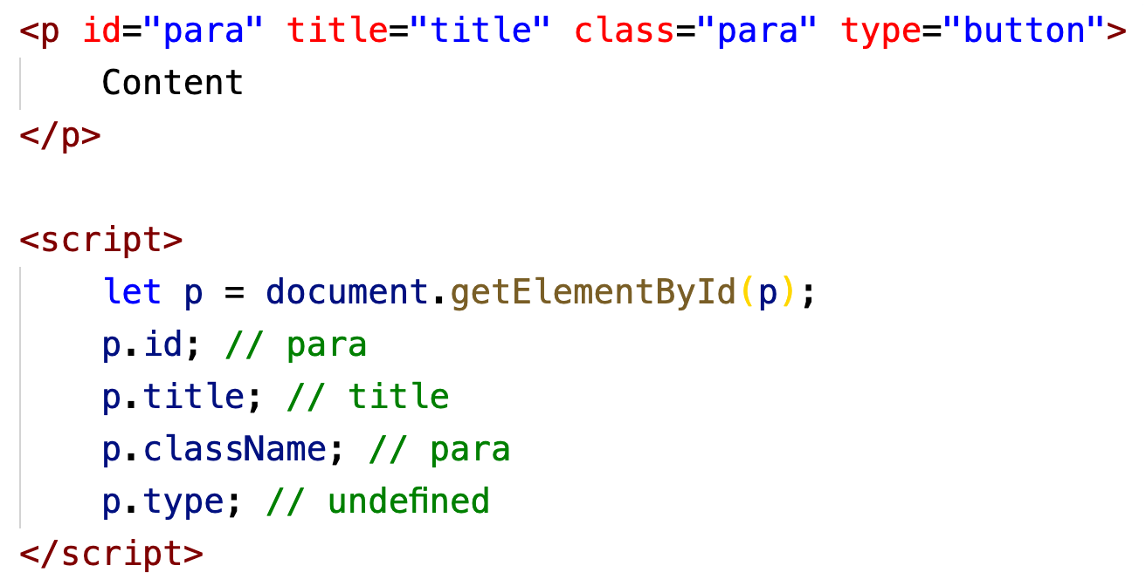
HTML Attributes vs DOM Properties
Hầu hết các HTML attributes tiêu chuẩn sẽ được chuyển đổi thành thuộc tính DOM tương ứng

Slide 10
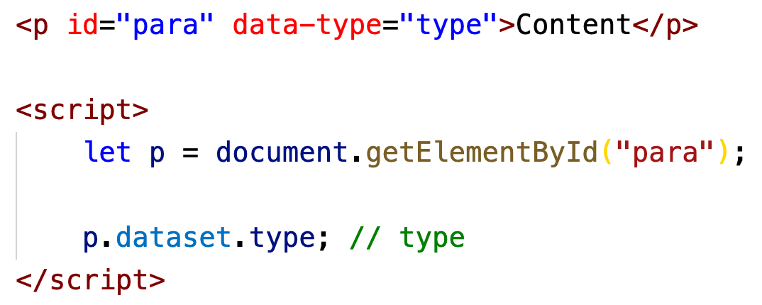
HTML Attributes vs DOM Properties
Attributes và Propeties được đồng bộ với nhau, khi một attribute trong HTML thay đổi, property tương ứng trong DOM cũng thay đổi theo, và ngược lại (trừ một số ít trường hợp, VD: input.value)
💡 Giá trị của các thuộc tính cũng có thể có kiểu dữ liệu khác nhau
Để gắn các thuộc tính tùy chỉnh vào DOM, thêm cho các thuộc tính tiền tố data-

Slide 11
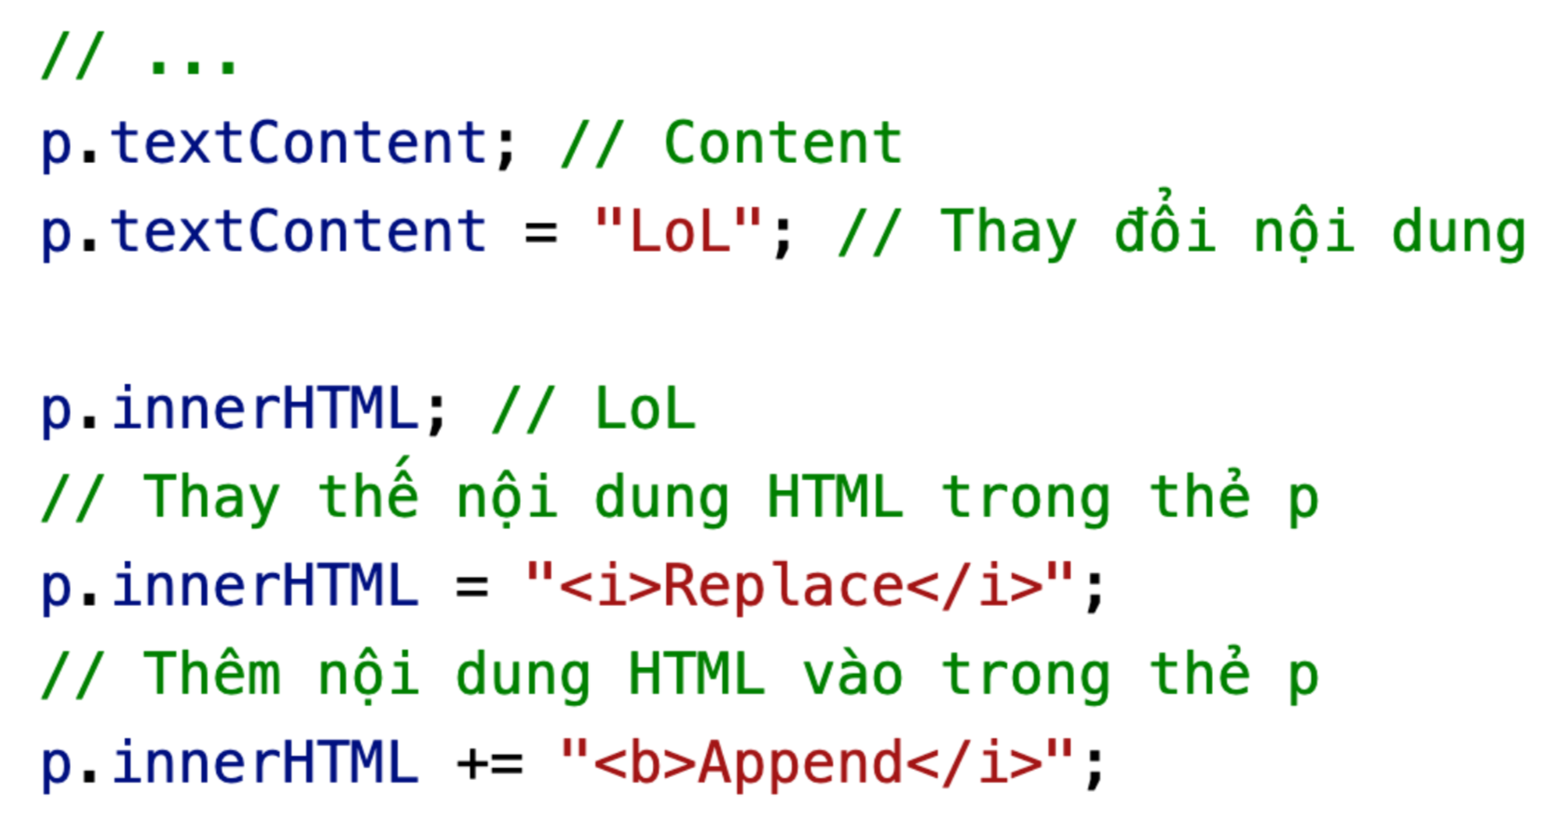
DOM Contents
Ngoài các properties tương ứng với attributes, các element còn có các properties khác để thao tác với nội dung trong nó như văn bản, mã HTML

Slide 12
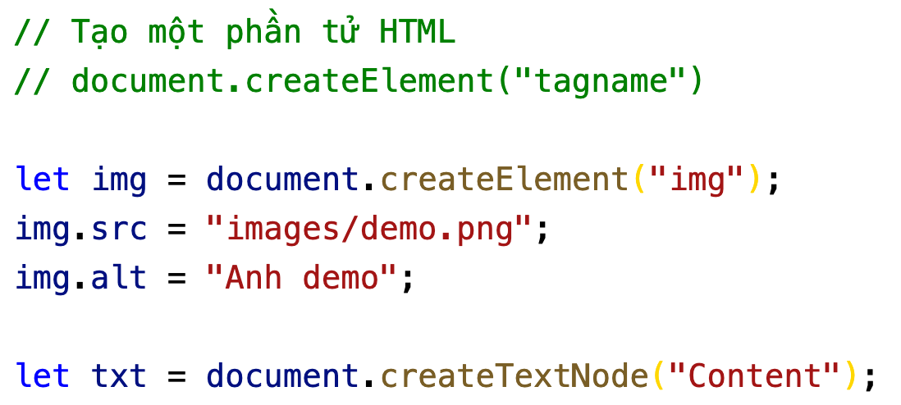
Modifying the document
Ngoài các thao tác với những node/element có sẵn, DOM cũng cung cấp các phương thức cho phép tạo mới và chèn/di chuyển/xóa các node/element từ JavaScript

Slide 13
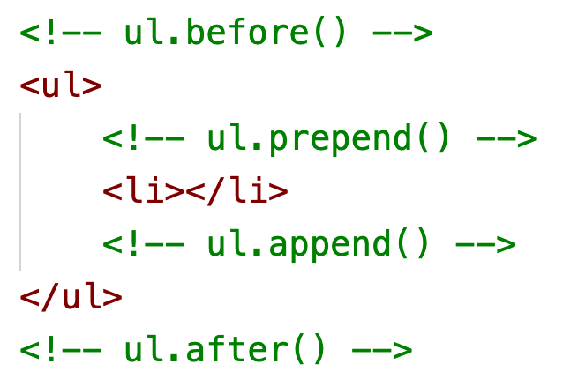
Modifying the document
Các phương thức để thêm một node vào DOM
💡 Chuỗi không được phân tích thành HTML như innerHTML
💡 Nếu node đã tồn tại trong DOM, các phương thức sẽ di chuyển vị trí của node thay vì chèn thêm

Slide 14
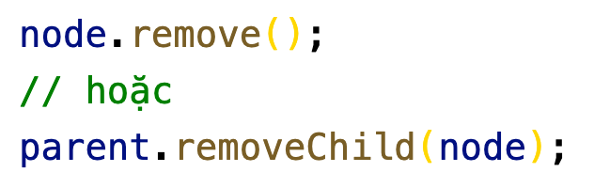
Modifying the document
💡 Để thêm nhiều node giống nhau, có thể sử dụng phương thức el.cloneNode(true) để sao chép một node và thêm vào DOM
Xóa một node khỏi DOM

Slide 15
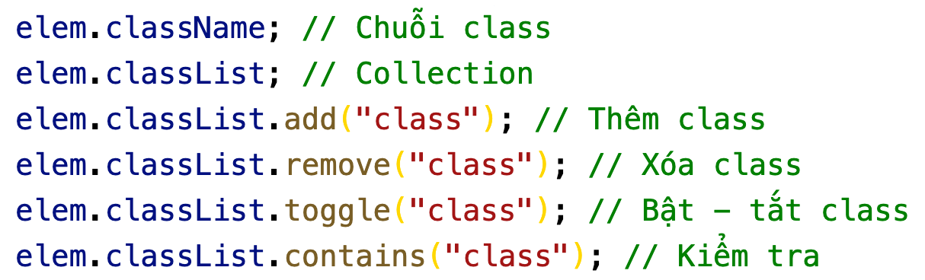
Styles & Classes
Có 2 cách tạo kiểu CSS cho phần tử bằng JS
Tạo một class trong CSS và thêm class vào phần tử
Thêm trực tiếp CSS vào thuộc tính style (inline CSS)
Ưu tiên thêm class hơn thêm trực tiếp css. Các thuộc tính/phương thức DOM thường dùng:

Slide 16
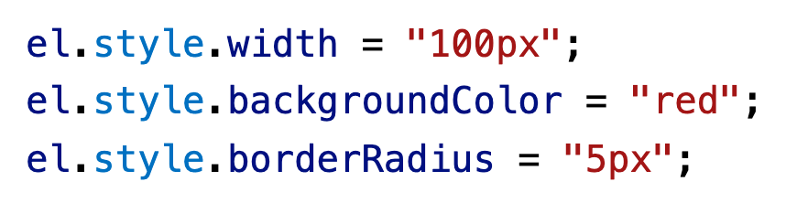
Styles & Classes
Trong các trường hợp thay đổi trực tiếp giá trị thuộc tính CSS của phần tử, lưu ý:
Đối với thuộc tính có dấu gạch nối, chuyển sang dạng camelCase
Các thuộc tính có prefix chuyển sang dạng capitalize
Để xóa (reset) một thuộc tính, gán cho nó một giá trị rỗng
Phải đặt đúng đơn vị (với những giá trị như pixel, %, rem, …)
Đặt Full CSS: style.cssText hoặc elem.setAttribute("style", "...")

